Slide 1
GIOGHIAMO CON I REGOLI
ALLA SCOPERTA DEI REGOLI IN COLORE
CLASSE 1A CAPOLUOGO Attività di Matematica
Ins. Tiziana Ricci

Slide 2
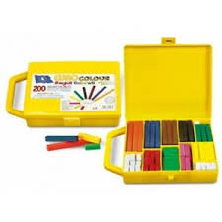
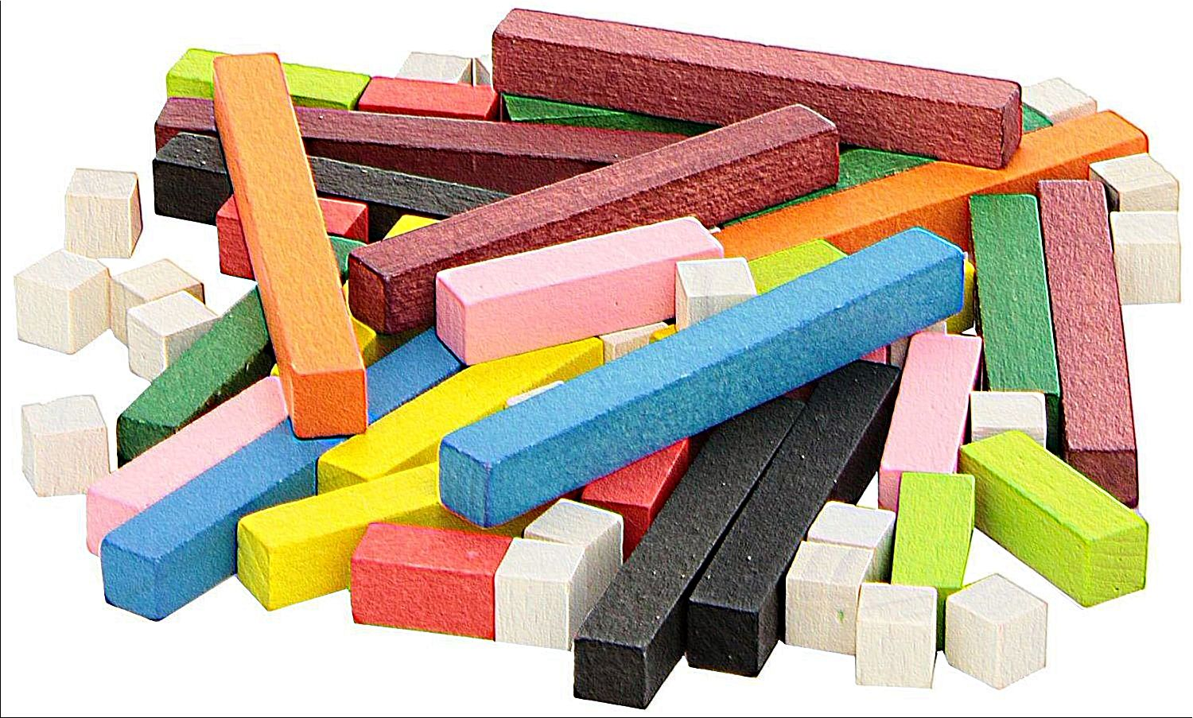
REGOLI IN COLORE

Slide 3
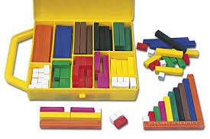
OSSERVA E ASCOLTA

Slide 4
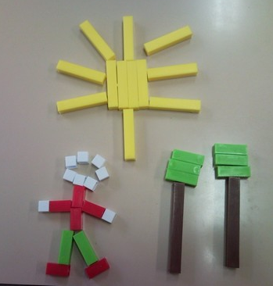
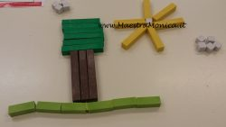
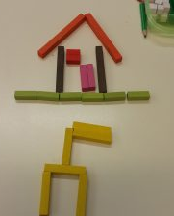
CON I REGOLI SI POSSONO
REALIZZARE MOLTE FIGURE: SOLE CASA ALBERO

Slide 5
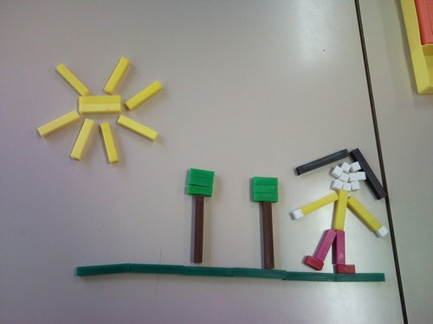
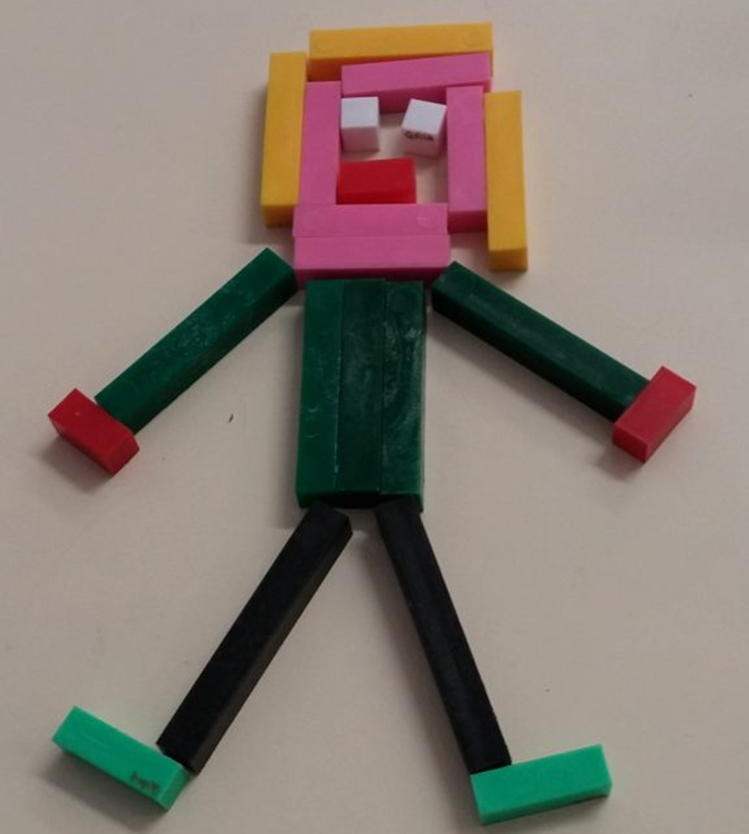
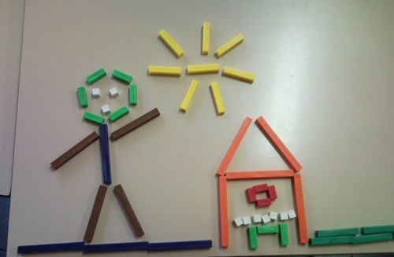
PROVA ANCHE TU !

Slide 6
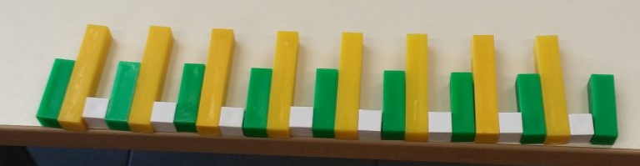
È DIVERTENTE REALIZZARE I RITMI IN COLORE

Slide 7
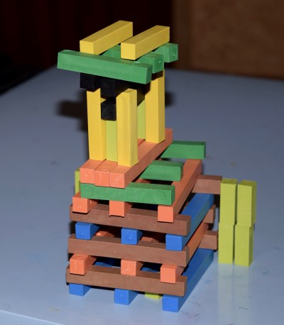
SI POSSONO REALIZZARE ANCHE PICCOLE TORRI…

Slide 8
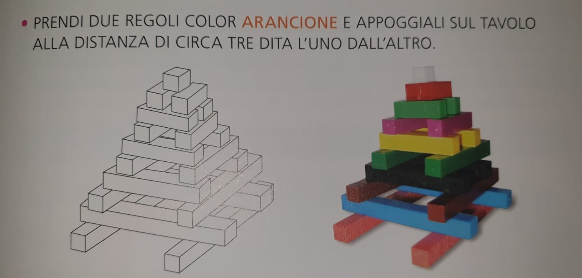
OSSERVA E COSTRIUSCI LA TUA TORRE
BUON DIVERTIMENTO!
(NON DIMENTICARE DI MANDARMI UNA FOTO DELLA TUA REALIZZAZIONE)

Slide 9
NUMBERS AND COLOURS
I A Capoluogo ins. Perna Fortunata

Slide 10
ONE TWO
WHITE RED

Slide 11
THREE FOUR
LIGHT GREEN PINK

Slide 12
FIVE SIX
YELLOW GREEN

Slide 13
SUL QUADERNO DI INGLESE DISEGNA I NUMERI DA 1 A 6. POI COLORA IL NUMERO COME INDICATO E RICOPIA LA PAROLA IN INGLESE. GOOD WORK KISS KISS

